Slide 2


Slide 3
Ск.рее пом.гите принц Ударение попал в б.ду его вз.ла в плен коварная Клякса сл.овам угрожает опасность

Slide 4
Гласные в ударных и безударных слогах

Slide 5
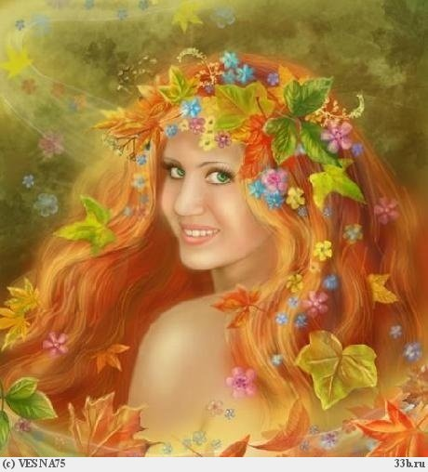
ПРИНЦЕССА ОСЕНЬ

Slide 7
Безударных гласных пять,
Тех, что надо проверять.
Их запомните, друзья,
Буквы а, о, е, и, я.

Slide 8
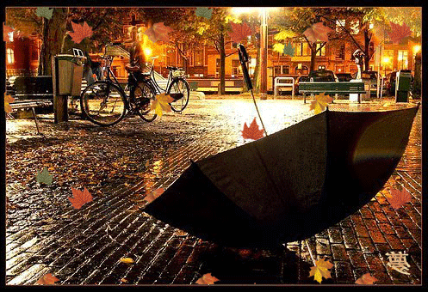

Slide 9

Ворона, сорока, корова, воробей, яблоко, ноябрь.

Slide 11
Большие сосны.
Верхушка сосны.
На берегу реки.
Текут реки.

Slide 12

Большие сосны.
Верхушка сосны.
На берегу реки.
Текут реки.

Slide 13
Гласный стал под ударенье,
Чтоб развеять все сомненья!
Ударение над гласной
Делает букву ясной!

Slide 14
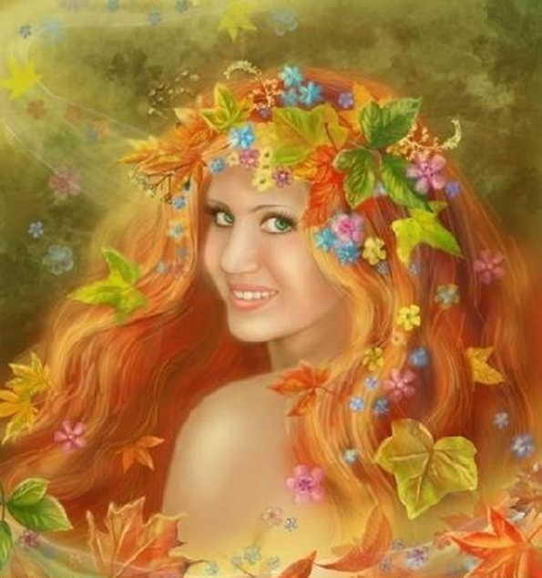
Физминутка

Slide 16
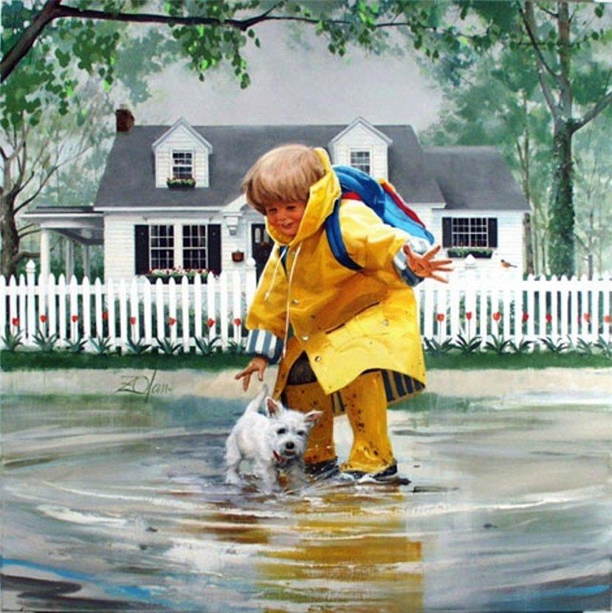
Работа в группах

Slide 17


1 вариант упр.178
2 вариант упр.179
и /
Образец: лететь

Slide 18
Домашняя работа: упр. 183

Slide 19
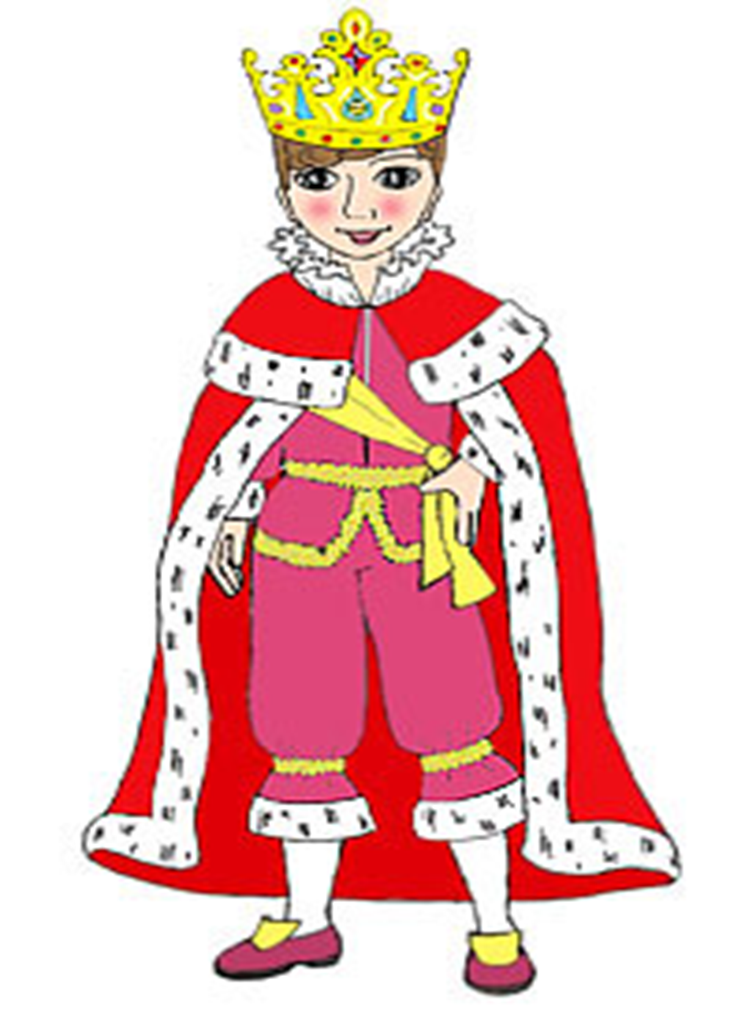
Принц
Ударение

Slide 20
Спасибо за работу!

